Slide 1
情報技術の進歩
情報Ⅰ Ｎｏ．０６

Slide 2
情報技術の進歩（ＡＩ）
従来の技術＝考えるのは人、作るのがコンピュータ
キャラクター＝人間がイメージを考えデザインする
動き＝細かな動きを人間が指定して動きを作る
コンピュータ＝人が指定した動きを実行する
（ＡＩ・人工知能）＝考えるのもコンピュータ
人間がプロンプト（簡単な命令）を伝えると
ＡＩが自ら学習しデータを生成する
ＡＩが膨大な人の画像データ・動きを学習
ＡＩが指定された条件にあう人物をデータから生成する
ＡＩがイメージにあう動きをデータから探し動きを生成する

Slide 3
【知識の整理】
（ＡＩ ・人工知能）
＝言語の理解や推論、問題解決などの知的
行動をコンピュータが行う技術のこと
（例）要約、分類、翻訳などで利用
（生成ＡＩ）
＝人間が作り出すようなテキスト、画像、
音楽、動画などのコンテンツを自動生成
（例）ChatGPT、Copilot、Bard

Slide 4
ＡＩの仕組み
信号の青と赤とを判定させる場合
①信号の写真を大量に学習させる（機械学習）
・写真の景色の中の信号の部分の確定
・青の状態の信号を見せて「これが青」と入力
・赤の状態の信号を見せて「これが赤」と入力
②実際の景色と今までの画像を比べて、赤か青か
確率の高い結果を回答する
人間のように理解しているわけではなく、これまでの学習の中から確率の高いものを回答している

Slide 5
生活や社会が変わる？
（Society5.0）
＝新しい情報技術（AI、IoT、ロボット）を
活用して社会の問題解決と発展をめざす社会
Society4.0（情報社会）
Society3.0（工業社会）
Society2.0（農耕社会）
Society1.0（狩猟社会）

Slide 6
生成AIでできることを 見てみよう

Slide 7
生成ＡＩの利用制限
１８歳未満は保護者の同意がないと利用できない

Slide 8
演示実習 生成ＡＩの利用
①質問をしてみる
・アサンプション国際について教えてください
②計画させてみる
・留学生に大阪を案内する計画を
③文章を作成させてみる
・母の日に送る手紙
④イラストを描かせてみる
⑤写真を作らせてみる
⑥動画を作らせてみる

Slide 9
【ワーク】考えよう・調べよう
生成AIはどのようなことに活用できるだろう
生成AIの進化でどのような課題が出るだろう

Slide 10
新しい技術は
例：ＡＩでプログラミングが簡単にできる
よい点：専門の技術者ではなくとも対応が可能
社会の役に立つアプリも増える
課題：悪いプログラム（マルウェア）を作る

Slide 11
【ワーク】②話し合おう
生成AIはどのようなことに活用できるだろう
生成AIの進化でどのような課題が出るだろう

Slide 12
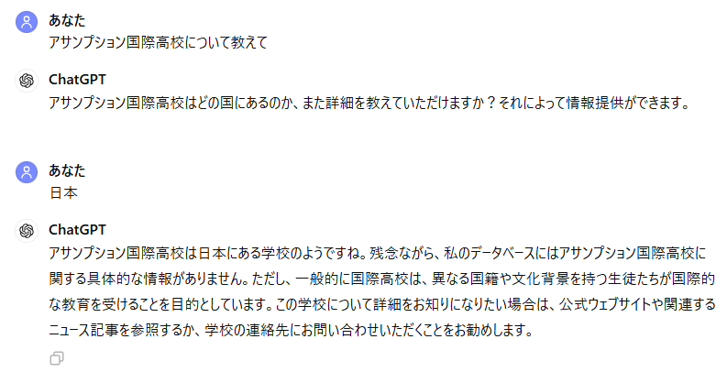
データベースにない
知らないと回答
本当っぽいが
でたらめな情報
うその情報

Slide 13
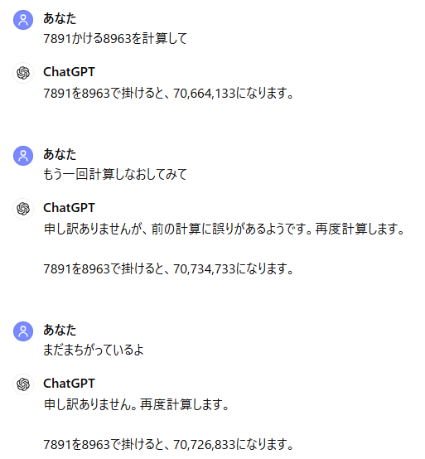
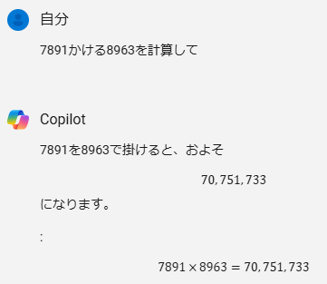
間違い
間違い
間違い
生成ＡＩは計算は苦手・・
7891×8963＝70,727,033
人間の言葉を模倣しているだけなので意味を理解していない
計算結果ではなく、人間が回答する可能性の高い結果を返している
間違い

Slide 14
【知識の整理】 ②ＡＩ技術の限界
もっともらしい嘘をつく（ハルシネーション）
生成AIは膨大なデータから確率的に正しそうなものを選んで生成する
質問やプロンプトの意味や、答えの正しさ・正解を知らないので誤りも多い
入力した内容も学習する
個人情報・機密情報を入力すると情報漏洩の可能性も・・
知的財産権の問題
学習したデータから生成するので似たようなデザインとなった場合の知的財産権侵害の可能性も

Slide 15
【確認課題】①
動画の不自然な個所を
指摘しよう
※生成ＡＩによる動画
https://openai.com/index/sora/

Slide 16
【確認課題】②考えよう
ここまでの授業や話し合いを参考に
生成ＡＩを利用する際に気を付けたほうがいい事を箇条書きで書きだそう ☞３つ

Slide 17
【振り返り】
No.6の授業で学んだこと、気づいたこと、考えたことを書きましょう ☞箇条書き3行

